Slide 1
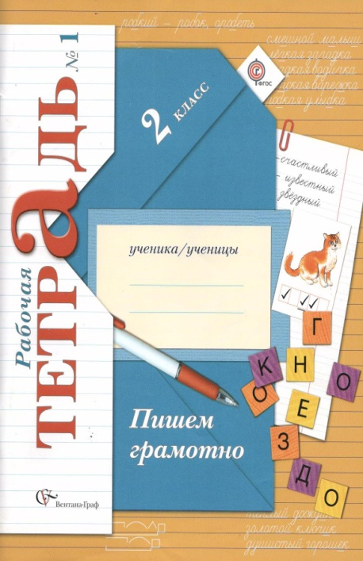
Баранник Ирина Алексеевна
учитель начальных классов
МБОУ СОШ №12
г. Белая Калитва п. Коксовый
Ростовская область

Slide 2
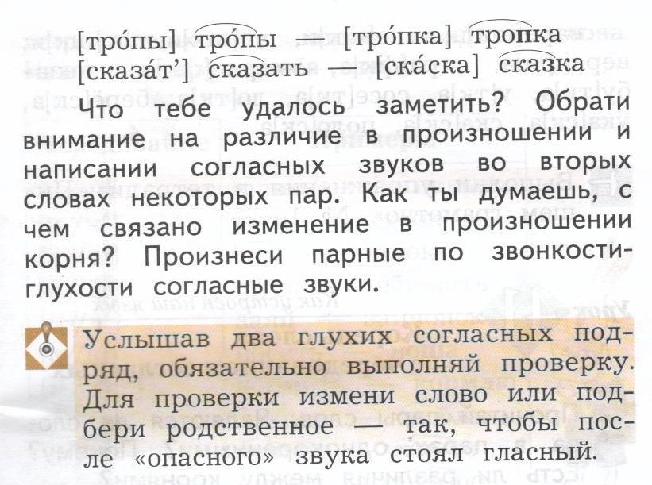

Slide 3
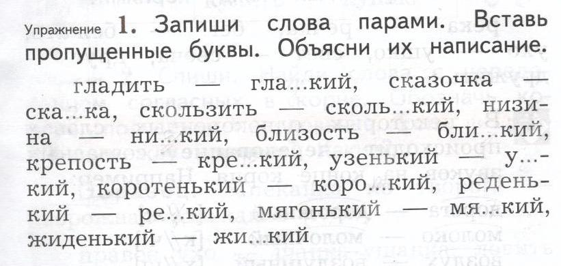

Slide 5
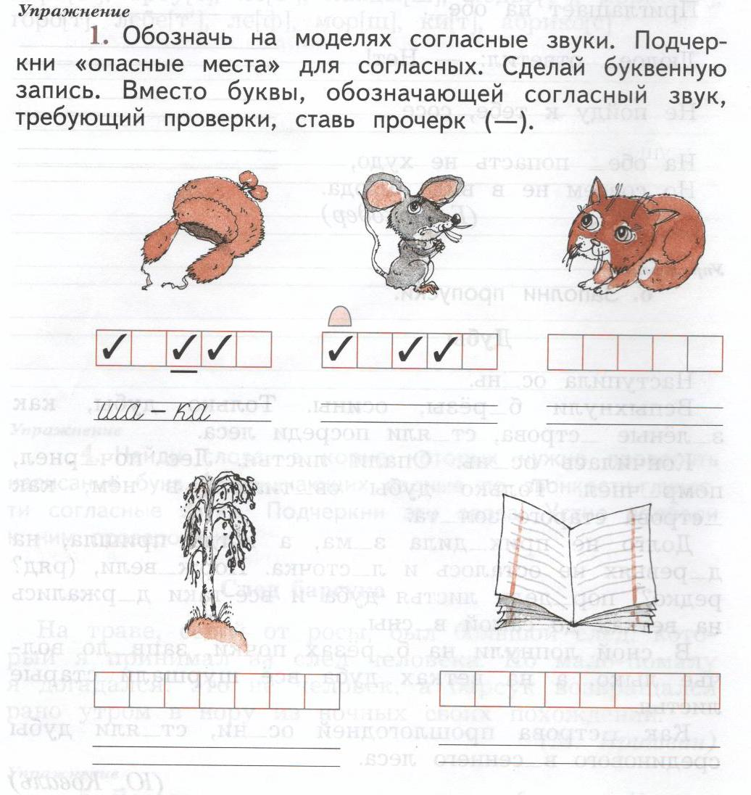

Slide 7
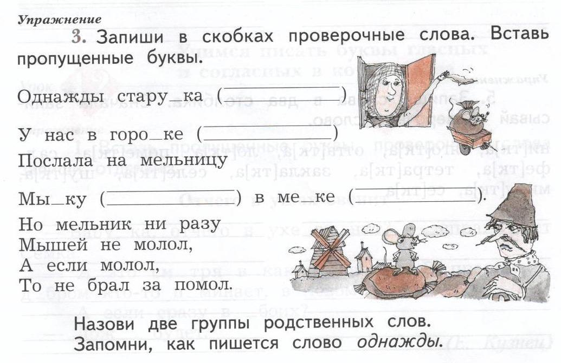

Slide 8
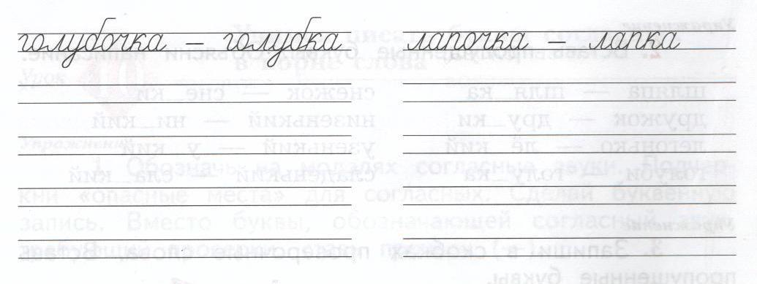

Slide 9
